Slide 1
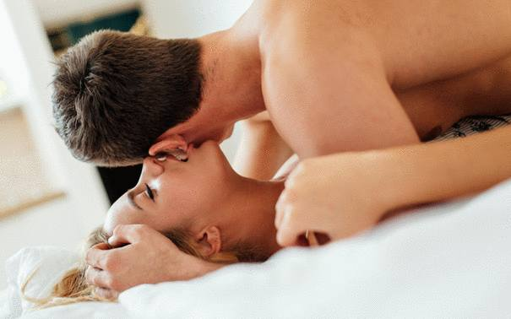
Avoir un orgasme par jour

Slide 2
10 bonnes raisons d’avoir
un orgasme par jour.

Slide 3
Le sexe c’est bon pour la santé ! Jusqu’à présent on vous avait recommandé de vous tenir éloigné de votre partenaire quand vous étiez grippé ou enrhumé ? Oubliez ces recommandations ! Oubliez également le grog, les inhalations, les huiles essentielles et les tisanes ! Des chercheurs américains ont découvert un remède miracle pour être toujours en forme. Et ce remède est le sexe. Selon eux faire l’amour et surtout avoir un orgasme par jour renforcent nos défenses immunitaires. Alors dites adieu aux préjugés, et découvrez comment être en bonne santé en faisant souvent l’amour et surtout en ayant des orgasmes.

Slide 4


Slide 5
Avoir un orgasme par jour pour maigrir
Avoir un orgasme équivaut à bruler environ 50 calories.
C’est peu, mais en matière de perte de poids rien n'est négligeable.
Prendre du plaisir peut parfois s’apparenter à un sport d’endurance. Donc on peut dire que le sexe permet de bruler encore plus de calories mais surtout de renforcer ses muscles.

Slide 6


Slide 7
Avoir un orgasme par jour contre le rhume et la grippe
Les relations sexuelles favorisent la production de l'immunoglobine.
Cet antigène produit par le corps, qui joue un rôle essentiel dans la défense de l'organisme contre les agressions, va donc renforcer nos défenses immunitaires et permettre de mieux résister au rhume et à la grippe.

Slide 8
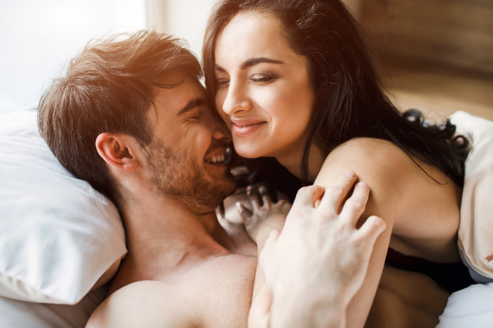

Slide 9
Avoir un orgasme par jour contre les fuites urinaires
Les femmes, après un accouchement ou la ménopause, sont celles qui sont les plus touchées par les fuites urinaires.
Un périnée bien musclé permet d’éviter ce trouble urinaire.
On conseille donc aux femmes qui souffrent d’incontinence urinaire des exercices pour renforcer les muscles pelviens.
Puisque pendant les rapports sexuels les muscles du bassin sont très sollicités, le sexe va permettre de bien entretenir le périnée, de renforcer les muscles du plancher pelvien, et donc de conserver une bonne vessie.

Slide 10
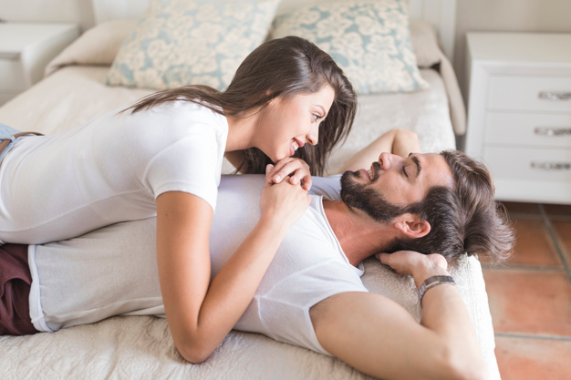

Slide 11
Avoir un orgasme pour se protéger du cancer de la prostate
Des chercheurs ont découvert qu’éjaculer une fois par jour permettait de réduire le risque de développer un cancer de la prostate.
En France, le cancer de la prostate, cette petite glande située entre le pénis et la vessie, est le cancer le plus fréquent chez l’homme.

Slide 12


Slide 13
Avoir un orgasme par jour pour calmer les douleurs
L’orgasme en créant une sensation de plaisir permet de libérer des endorphines.
Ces endorphines calment toute sensation de douleur.
Mais surtout grâce à une hormone lubrifiante qui se libère pendant l'orgasme la souplesse des articulations et leur bon fonctionnement sont favorisés.

Slide 14


Slide 15
Avoir un orgasme par jour contre le stress
Pendant l’orgasme le corps produit des endorphines qui sont comparés à un opiacé nature.
La fonction de ces endorphines est de dissiper les déprimes passagères, le stress et l’angoisse et d’accroître le plaisir.
On peut donc assurer que ceux qui ont des orgasmes quotidiens sont moins anxieux que les autres.

Slide 16
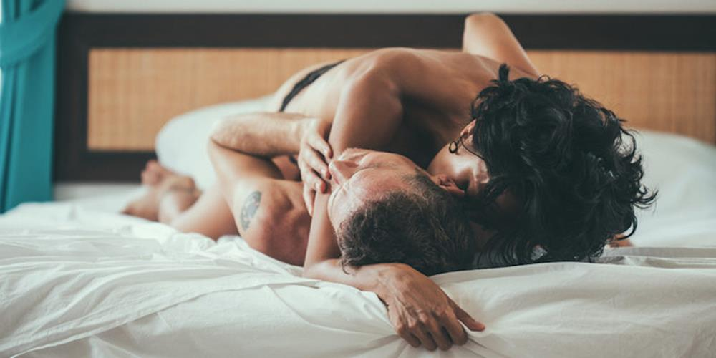

Slide 17
Avoir un orgasme par jour pour bien dormir
Les hormones libérées après l’orgasme, diminuent l’anxiété, provoquent une sensation de plénitude et favorisent la relaxation ce qui permet de trouver un sommeil profond et réparateur.

Slide 18


Slide 19
Avoir un orgasme par jour pour sa santé cardiaque
Une étude a démontré que les hommes qui pratiquent une activité sexuelle plusieurs fois par semaine ont moins de chance d’avoir des maladies cardiovasculaires.
Le sexe permet également, aux femmes comme aux hommes, d’améliorer leur pression sanguine, de réduire le taux de cholestérol et d’oxygéner le sang.

Slide 20


Slide 21
Avoir un orgasme par jour pour rester jeune
Les hormones libérées pendant l’orgasme améliorent l'irrigation de la peau, favorisent la production de collagène naturel
Donc plus on a de plaisir sexuel, plus la peau est souple, éclatante et plus elle est protégée contre le vieillissement.

Slide 22
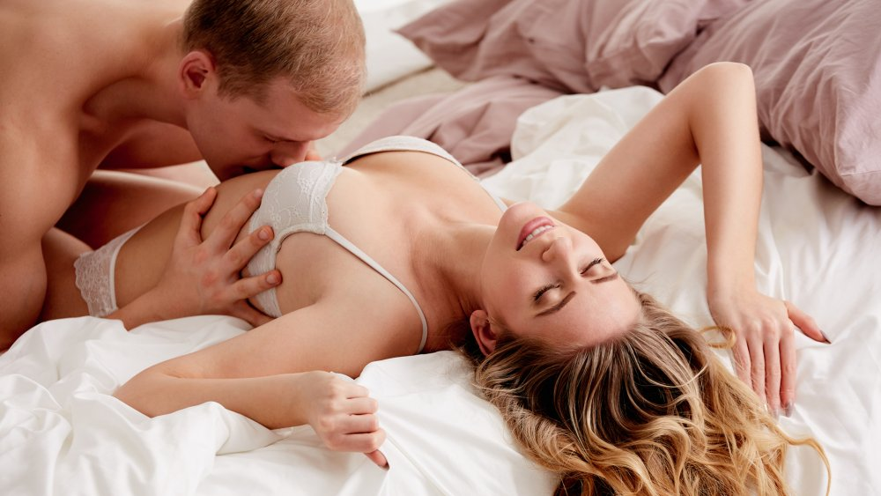

Slide 23
Avoir un orgasme par jour pour vivre plus longtemps
Les orgasmes permettant d’apporter un afflux de sang oxygéné, de rejeter les toxines et de stimuler cœur et poumons, tout l'organisme profiterait des bienfaits d'une sexualité épanouie.
C'est sans doute pour cela que l'on affirme que personnes qui ont arrêté très tôt d’avoir des rapports sexuels meurent plus tôt que les autres.

Slide 24


Slide 25
En conclusion les orgasmes retardent le processus du vieillissement, augmentent l'espérance de vie et permet d'être beaux, heureux et en bonne santé !
Que souhaiter de mieux ?

Slide 26
Et puis il est préférable de se faire
l’Amour et pas la guerre
et comme c’est tellement bon !

Slide 27
C’était
Avoir un orgasme par jour
oh que c’est bon

